Slide 1
Controles e manejos
Ergonomia: projeto e produção
Itiro Iida

Slide 2
De acordo com os princípios ergonômicos, as máquinas são consideradas como “prolongamentos” do homem. Uma boa adaptação homem- máquina contribui para reduzir os erros, fadiga e acidentes. Em consequência, melhora-se o desempenho do sistema.

Slide 3
Movimentos de controle
Movimento de controle é aquele executado pelo corpo humano para transmitir alguma forma de energia a máquina. Esses movimentos geralmente são executados com as mãos e os pés e podem consistir desde um simples aperto de botão até movimentos mais complexos de perseguição (como nos videogames), alimentados continuamente por uma cadeia de
ação => informação => ação

Slide 4
Estereótipo popular
O estereótipo popular é a expectativa de um determinado efeito, manifestada pela maioria da população, diante de uma certa situação. Por exemplo, para ligar o rádio, a maioria gira o botão para direita, no sentido horário. As pessoas adquirem esse estereótipo pelo treinamento e pela experiência no dia-a-dia.

Slide 5
Movimentos compatíveis
Os movimentos de controle que seguem o estereótipo popular são chamados de compatíveis. Inversamente, os que o contrariam, são chamados de incompatíveis

Slide 6
Movimentos incompatíveis
Demonstrou-se também que as pessoas podem ser treinadas para fazer intencionalmente movimentos incompatíveis, mas o tempo gasto nesse treinamento é maior que no caso dos movimentos compatíveis. Alem disso, numa situação de emergência ou de pânico, há uma forte tendência de retorno ao movimento compatível.

Slide 7
Destros e canhotos
As pessoas apresentam um desempenho muscular significantemente melhor quando usam a mão dominante. Ou seja, os destros conseguem realizar movimentos com maior força, velocidade e precisão usando a mão direita. Com os canhotos ocorrem o inverso.

Slide 8
Os projetistas podem contribuir de três maneiras para a superação dessa desvantagem:
Substituindo comandos que exigem muita velocidade e precisão, por outros. Por exemplo, colocando alavancas no lugar de manivelas e botões de pressão no lugar daqueles rotativos;
Desenhando instrumentos simétricos, de modo que possam ser operados indistintamente, com a mão direita ou esquerda; e
desenhando produtos ou acessórios especiais para canhotos.

Slide 9
Em alguns casos extremos de movimento, quando nada disso for possível ou economicamente justificável, deve-se selecionar um operador destro. Contudo, para que não haja essa discriminação, o projetista deve conceber, sempre que possível, produtos e postos de trabalho que possam ser utilizados indiferentemente tanto por destros como canhotos.

Slide 10
Compatibilidade espacial
Além da compatibilidade de movimentos, em que o movimento de controle sugere o movimento do mostrador e vice-versa, há também a compatibilidade espacial, em que a posição relativa dos controladores e mostradores no espaço sugerem essa correspondência.

Slide 11
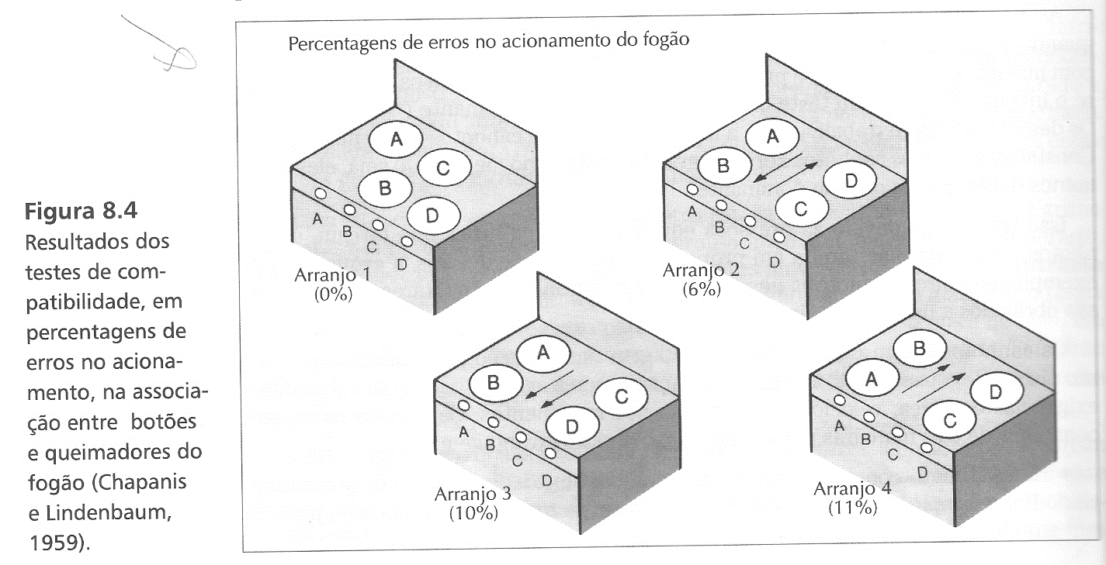

Slide 12
Nesses casos, em que a correspondência espacial entre mostradores e controles não ficam evidentes, há dois artifícios que podem ser usados para se reduzir os erros. O primeiro é desenhar linhas no painel ligando os controles aos respectivos mostradores. Segundo é o uso de um código de cores (correspondência de cores entre mostradores e contr.oles)

Slide 13
Controles associados a mostradores
1º princípio – os movimentos rotacionais no sentido horário estão associados a movimentos de mostradores “para cima” e “para direita”.
2º princípio - nos movimentos de controles e mostradores situados em planos perpendiculares entre si, o mostrador segue o movimento da ponta de um “parafuso” executado pelo controle, ou seja, a rotação do controle a direita tende a afastar o mostrador e vice – versa.
3º princípio – os controles e mostradores executam movimentos no mesmo sentido, no ponto mais próximo entre ambos. Em outras palavras, é como se existisse uma engrenagem imaginaria, de modo que o movimento de um deles “arrastasse” o outro. Esse princípio se aplica também aos controles.

Slide 14
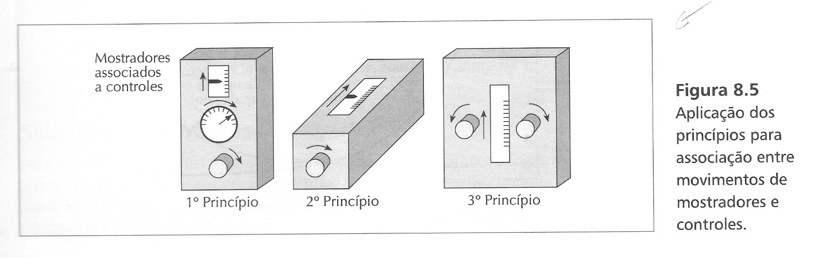

Slide 15
Sensibilidade do deslocamento
A sensibilidade é medida pela razão entre o deslocamento do mostrador e do controle. Assim, quando o deslocamento do mostrador é pequeno em relação ao movimento do controle, a sensibilidade é baixa e, inversamente, se o movimento do mostrador for grande em relação ao movimento do controle, a sensibilidade é alta.

Slide 16
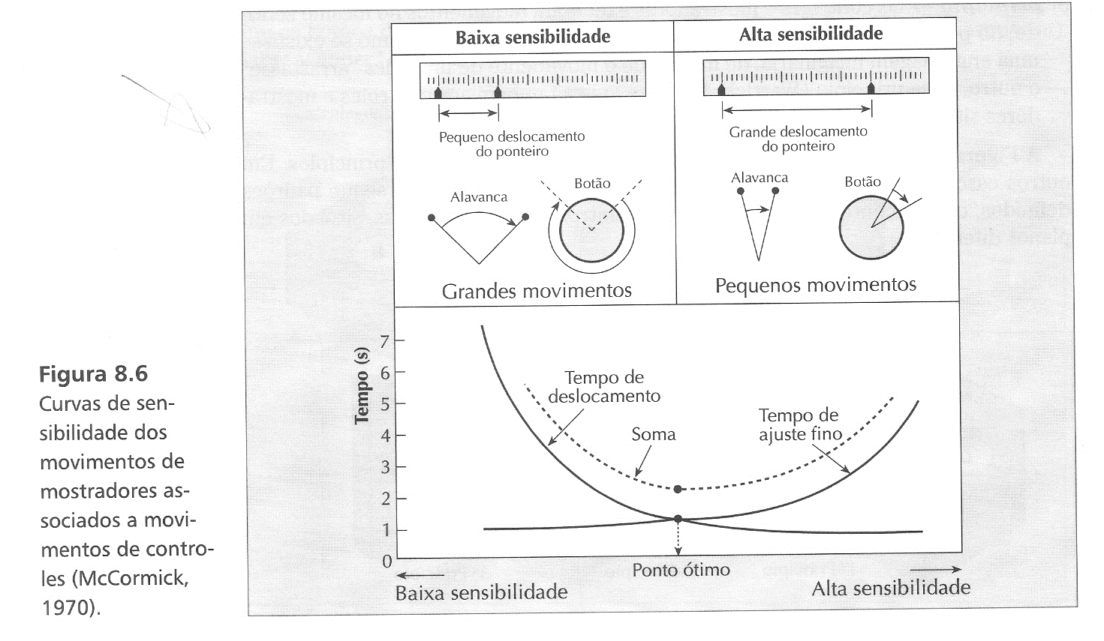

Slide 17
Controles
Tipos de controle:
Os controles são classificados geralmente em dois tipos básicos, de acordo com a função: discreto e contínuo.
Controle discreto – o controle discreto é o que admite apenas algumas posições bem definidas, não podendo assumir valores intermediários entre as mesmas. O controle discreto abrange as seguintes categorias:
Ativação : admite somente dois estados possíveis sim/não ou liga/desliga.
Posicionamento: admite selecionar um número limitado de posições, como no caso do botão rotativo para selecionar o modo de operar uma máquina.
Entrada de dados: conjunto de botões, como um teclado, que permite compor séries de letras e/ou números. Exemplo: teclados de computadores, calculadoras e telefones.

Slide 18
Controle contínuo: o controle contínuo é o que permite realizar uma infinidade de diferentes ajustes. Pode ser subdivido em duas categorias:
Posicionamento quantitativo: quando deseja-se fixar um determinado valor dentro de um conjunto contínuo, como no caso do dial do rádio.
Movimento contínuo: quando serve para alterar continuamente o estado da máquina, acompanhando sua trajetória, como o volante de um automóvel.

Slide 19
Seleção de controles
Para a correta seleção dos controles deve-se considerar, em primeiro lugar, as características das informações que se quer transmitir ao sistema (discreto ou continuo). Em segundo lugar, as características operacionais, como a frequência, velocidade, precisão e força dos movimentos exigidos do operador,
Podemos dizer que a precisão vai diminuindo quando se passa do movimento do dedo para as mãos, daí para os braços, ombros e o corpo; mas a força desses movimentos aumenta na mesma sequência.

Slide 20
Controle com os pés
O movimento dos pés só serve para controles grosseiros.
Só se pode exercer o movimento de empurrar (e não o de puxar) com os pés. De qualquer forma, tem a grande vantagem de liberar as mãos para outras tarefas que exijam mais precisão.
Tipicamente, são realizadas com os pés operações de tipo liga-desliga ou de operações de prender e soltar materiais, no começo e fim das operações.

Slide 21
Discriminação dos controles
Muitos artifícios podem ser utilizados para diferenciar os controles e facilitar a sua correta identificação e operação, reduzindo-se os índices de erros e acidentes.
Forma: A discriminação pela forma é aquela que ocorre apenas pelo tato.
Tamanho: A discriminação pelo tamanho (com a mesma forma) já é mais difícil do que pela forma. Ela só funciona bem se os controles estiverem próximos entre si, para que possam ser comparados visualmente.

Slide 22
Cores: o uso de cores pode ser um elemento importante para a discriminação de controles. Além disso, as cores podem ser associadas a determinados significados, como a verde para ligar as máquinas e a vermelha para desligar. A desvantagem é que exige um acompanhamento visual e não funciona bem em lugares mal iluminados ou quando se sujam facilmente. As cores podem sofrer mudanças sob diferentes tipos de iluminação. Deve-se considerar também que 2% das mulheres e 3,5% dos homens são daltônicos.
Textura: A textura refere-se ao tipo de acabamento superficial do controle. É possível discriminar três tipos de texturas: a superfície lisa, superfície rugosa (recartilhada ou pequenas estrias) e aquelas com pequenos sulcos no sentido axial. A discriminação das mesmas, naturalmente, é prejudicada quando o operador usa luvas.

Slide 23
Modo operacional: cada tipo de controle pode ter um modo operacional diferente. Por exemplo, alguns podem ser do tipo alavanca, outros do tipo puxar/empurrar e outros ainda, do tipo rotacional. Cada um deles só pode ser operado com um determinados tipos de movimentos. No uso desse tipo de controle, deve ser verificada a compatibilidade dos seus movimentos com os estereótipos.
Localização: a localização dos controles supõe a sua identificação pelo senso cinestésico, sem acompanhamento visual. É o que ocorre, por exemplo, com o motorista manejando o câmbio, tendo a sua visão fixada no transito. Essa identificação exige um certo distanciamento entre os controles, porque o senso cinestésico não tem muita precisão. Testes realizados demonstram que as distâncias mínimas entre dois controles, para que não sejam confundidos entre si, devem ser de pelo menos 6,3 cm, para deslocamentos verticais e de 10,2cm, para aqueles horizontais.

Slide 24
Letreiros: os letreiros referem-se à colocação de palavras ou códigos numéricos nos controles. Dessa forma, consegue-se discriminar uma grande quantidade de controles, sem exigir treinamento especial. As salas de controle em centrais nucleares por exemplo, tem paredes internas com centenas de controles iguais, identificados apenas pelos letreiros. Esses letreiros devem ser colocados acima dos controles, para que não sejam cobertos pelas mãos do operador. Tem as desvantagens de exigir um espaço adicional no painel no painel para a colocação dos letreiros, exigir certo tempo para leitura, não funcionar no escuro e exigir operadores alfabetizados.

Slide 25
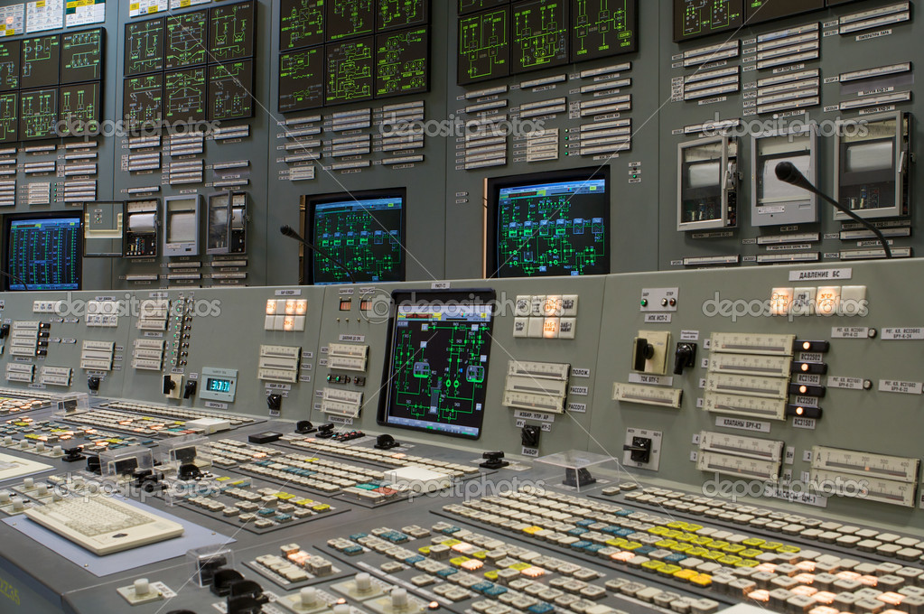
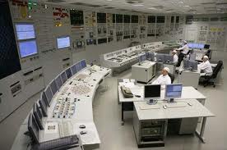

Slide 26
Prevenção de acidentes com controles
Os controles cujos acionamentos acidentais ou advertidos podem produzir consequências indesejáveis devem ser cercados de certos cuidados especiais no projeto.
Entre estes, destacam-se os seguintes:
Localização: colocar os controles para serem acionados sequencialmente, dentro de uma determinada lógica de movimentos . Exemplos: ligar um conjunto de interruptores da esquerda para a direita.

Slide 27
Orientação: movimentar o controle na direção em que não possa ser movido por forças acidentais do operador. Exemplo: botão que precisa ser puxado para ligar (não se liga acidentalmente com esbarrões)
Rebaixo: encaixar os controles em um rebaixo no painel, de forma que apresentem saliências sobre as superfícies.
Cobertura: proteger os controles por um anel ou uma caixa protetora ou colocá-los no interior de caixas com tampas.
Canalização: usar guias na superfície do painel para fixar o controle numa determinada posição – o deslocamento é precedido de um movimento perpendicular ao mesmo, para destravá-lo.

Slide 28
Batente: usar bordas para ajudar o operador a manter uma determinada posição, evitando, por exemplo, que os pés se escorreguem.
Bloqueio: colocar um obstáculo, de modo que os controles só possam ser acionados quando forem precedidos de uma operação de desbloqueio, como a remoção da tampa, retirada de um cadeado ou a ligação da energia.
Resistência: dotar o controle de atrito ou inércia para anular pequenas forças acidentas.
Luzes: associar o controle a uma pequena lâmpada que se acende, indicando que está ativado.
Código: em sistemas computadorizados, exige-se a digitação de um código para permitir acesso ao sistema. Esse código pode estar contido em cartões magnéticos.

Slide 29
Manejos
Manejo é uma forma particular de controle, onde há um predomínio dos dedos e da palma das mãos, pegando, prendendo ou manipulando alguma coisa.
Características do manejo:
Existem diversas classificações de manejo, mas, de uma forma geral, elas recaem em dois tipos básicos: o manejo fino e grosseiro.

Slide 30
Manejo fino
O manejo fino é executado com as pontas dos dedos. É chamado também de manejo de precisão. Os movimentos são transmitidos principalmente pelos dedos, enquanto a palma da mão e o punho permanecem relativamente estáticos. Esse tipo de manejo caracteriza-se pela grande precisão e velocidade, com pequena força transmitida nos movimentos. Exemplos: escrever a lápis, enfiar linha na agulha, sintonizar o rádio.

Slide 31
Manejo grosseiro
O manejo grosseiro ou de força é executado com o centro da mão. Os dedos têm a função de prender, mantendo-se relativamente estáticos, enquanto os movimentos são realizados pelos punho e braço. Em geral, transmite forças maiores, com velocidade e precisão menores que no manejo fino. Exemplos: serrar, martelar, capinar.

Slide 32
Seleção de manejo
Com o progresso tecnológico e contínuo aperfeiçoamento das máquinas e ferramentas, a operação das mesmas passou a exigir mais precisão e menos força. Com isso, muitos manejos grosseiros foram substituídos por manejos finos.

Slide 33
Força dos movimentos
Os movimentos de pega com as pontas dos dedos, tendo o dedo polegar em posição aos demais, permite transmitir uma força máxima de 10 kg. Já para pegas grosseiras do tipo empunhadura, com todos os dedos fechando-se em torno em torno do objeto, a força pode chegar a 40kg. Para levantar e abaixar peso com um braço, sem usar o peso do tronco, a força máxima é de 27 kg e para movimentos de empurrar e puxar (para frente e para trás) é de 55kg. Para girar o antebraço, consegue-se torques máximos de 66 kg x cm para direita e de 100 kg x cm para esquerda, usando a mão direita. Entretanto, para fins operacionais, os valores recomendados são de 13 kg x cm e de 20 kg x cm, respectivamente.

Slide 34
Desenho de pegas
O desenho adequado da pega tem uma grande influencia no desempenho no sistema homem-máquina. Assim, uma ferramenta destinada ao manejo fino deve ter formas menores que aquelas de manejo grosseiro.

Slide 35
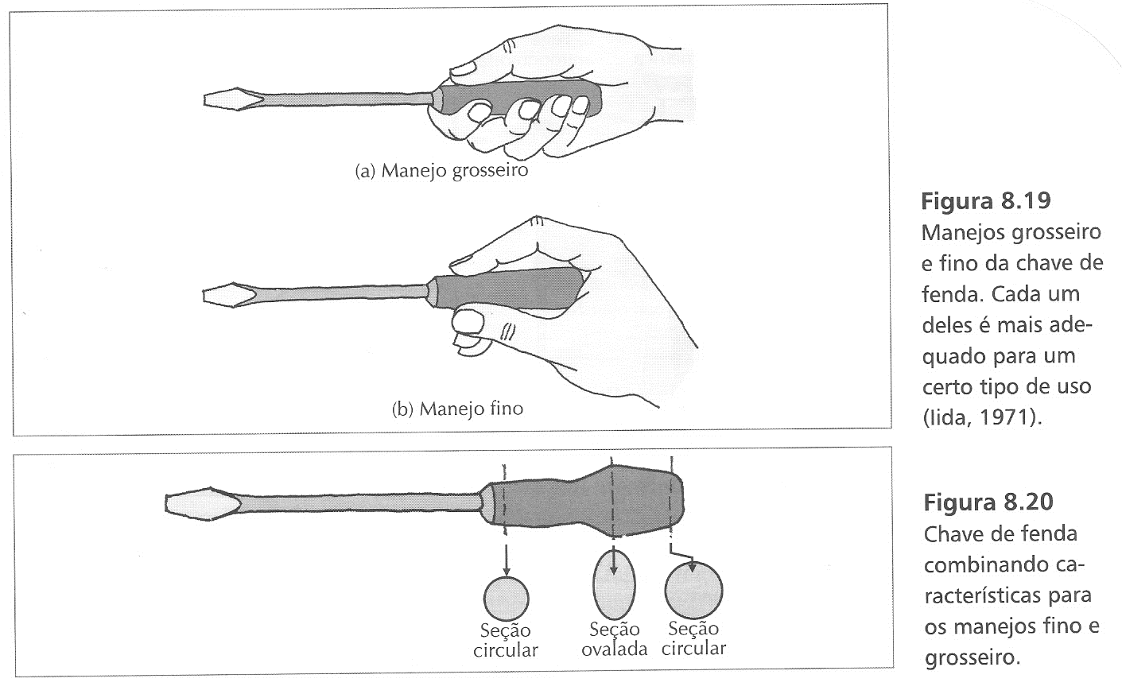

Slide 36
Pega geométrica
A pega geométrica é aquela que se assemelha a uma figura geométrica regular, como cilindros, esferas, cones, paralelepípedos e outras.
Tem a vantagem da flexibilidade de uso, permitindo variações de pega e adaptando-se melhor ás variações das medidas antropométricas. Mas tem a desvantagem de concentrar as tensões em algns pontos da mão e transmitir menos força. Portanto, o denho geométrico, embora seja menos eficiente, pode ser mais adequado quando não exigem grandes forças. Nesse caso, pode resultar em trabalho menos fatigante para o operador.

Slide 37
Pega antropomorfa
O desenho antropomorfo apresenta maior superfície de contato, permite mais firmeza e pega, transmissão de maiores forças, com concentração menor de tensões em relação à pega geométrica. Entretanto, pode ser mais fatigante em um trabalho prolongado, pois limita o manejo a uma ou duas posições.
Portanto, o desenho antropomorfo pode ser usado vantajosamente quando: o trabalho é de curta duração; quando a pega exige poucos movimentos relativos; há necessidade de maiores forças; e quando a população de usuários apresenta poucas variações nas medidas antropométricas.

Slide 38
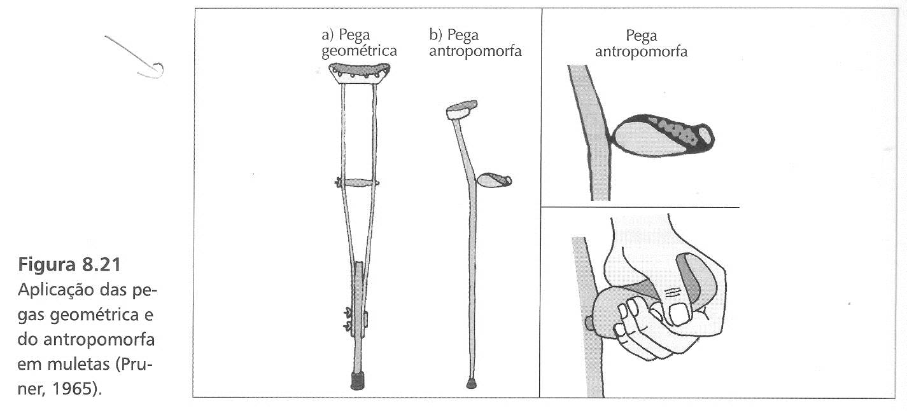
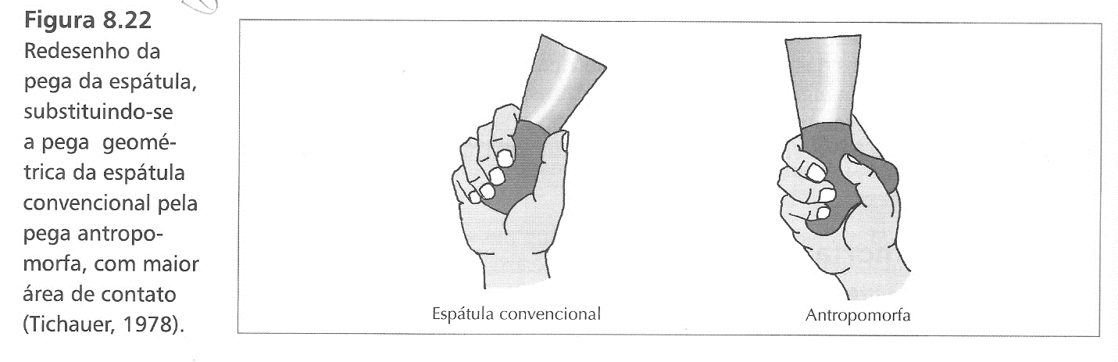

Slide 39
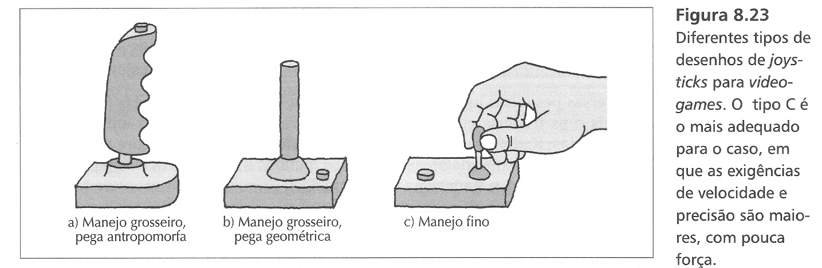
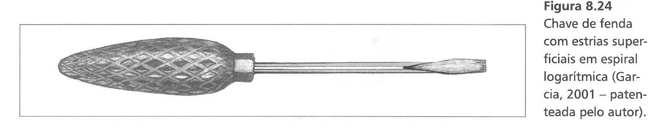

Slide 40
Desenhos das ferramentas manuais
O desenho das ferramentas manuais tem uma grande influência sobre a postura no trabalho, ângulo de flexão do punho, distribuição da pressão sobre a mão, carga muscular, fadiga e risco de lesões. Muitas vezes, mudanças de alguns detalhes no desenho podem provocar efeitos enormes, considerando-se que certos tipos de profissionais usam a mesma ferramenta de forma contínua, durante meses e anos seguidos.

Slide 41
Principais variáveis a serem consideradas
Resultados mecânicos (força, torque, aceleração)
Peso e centro de gravidade
Forma e dimensões de pega
Possibilidade de mudar o manejo; e
Superfície de contato com as mãos.

